Slide 1
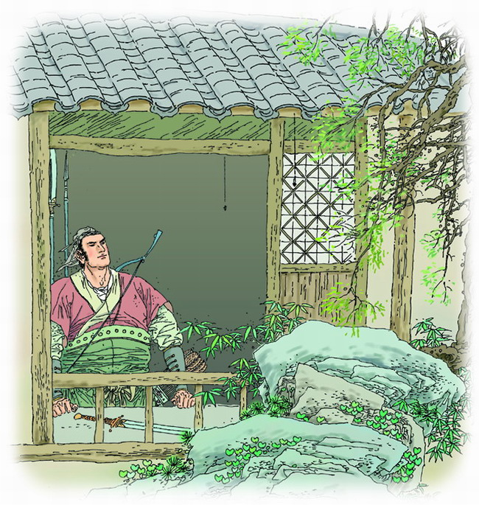
纪昌学射

Slide 2
还记得下面这些寓言故事吗？

Slide 3
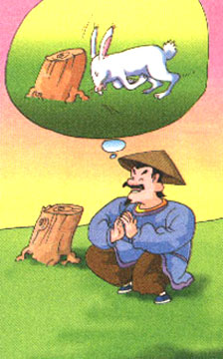
守株待兔

Slide 4
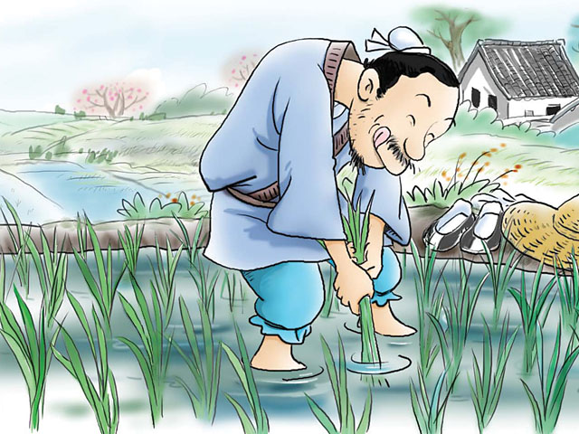
揠苗助长

Slide 5
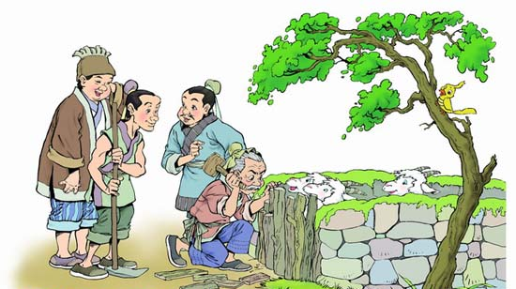
亡羊补牢

Slide 6
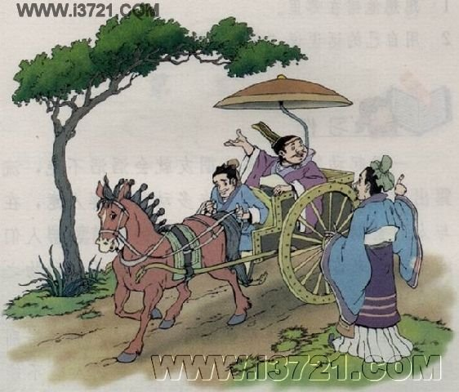
南辕北辙

Slide 7
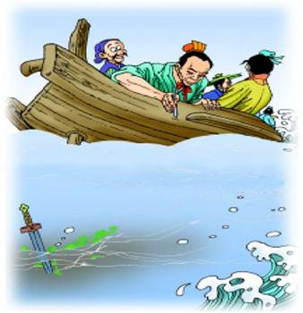
刻舟求剑

Slide 8
画蛇添足

Slide 9
掩耳盗铃

Slide 10
愚公移山

Slide 11
寓言
寓言是文学作品的一种体裁，常带有讽刺或劝戒的性质，用假托的故事或拟人手法说明某个道理或教训。“寓”有“寄托”的意思

Slide 12
chānɡ
qī
bǎnɡ
cì
昌 妻 刺 绑
（昌盛）
（妻子）
（夫妻）
（刺刀）
（刺客）
（绑住）
（捆绑）

Slide 13
纪
1.jì:①纪律②世纪③同“记”：纪念
④表示地质年代：侏罗纪
2.jǐ:姓。

Slide 14
古时候有一个人，名叫纪昌，是一名非常出色的猎人。当时天下最好的射手是飞卫,纪昌决定和他比试一下箭法。纪昌先射中了空中一只鸟，飞卫大笑。纪昌又射了一箭，射中了水中一条鱼。飞卫还是笑着摇头。只见飞卫提起弓，不经意地射了一箭，射穿了一片正在飘落的树叶。那片树叶却没有改变它飘落的轨迹，只是在空中停了一秒钟，仿佛犹豫了一下，然后又慢慢落下来，纪昌的心中一阵刺痛。这一射朴实无华，然而却让纪昌彻底折服了，他决定向飞卫学习射术。

Slide 15
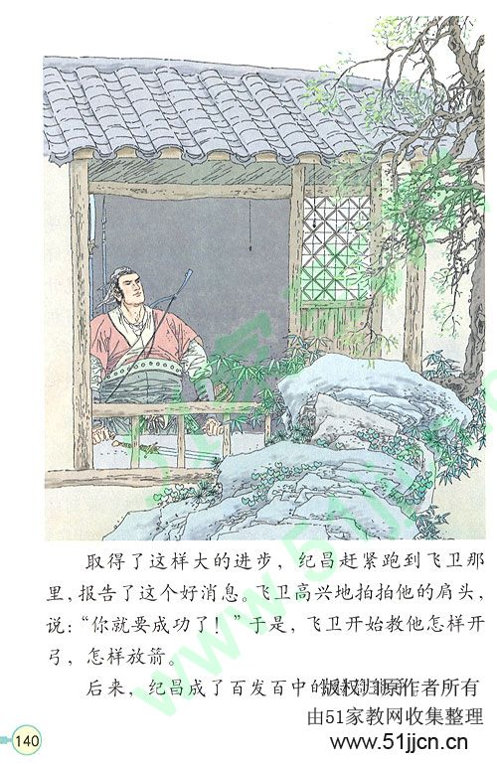

Slide 16
自读自悟
读了2、3自然段，想想，这两段都是先写什么，再写什么，最后写什么。
要求 过程 结果

Slide 17
自读自悟
读2、3自然段，思考：
飞卫让纪昌分哪两步练习眼力呢？
用“_______”画出相关句子。

Slide 18
第一步： 应该下功夫练眼力。眼睛要牢牢地盯住一个目标，不能眨一眨。
第二步： 把极小的东西，看成一件很大很大的东西

Slide 19
用一个词来形容一下飞卫的要求
要求
严格

Slide 20
听完飞卫的两步建议后，纪昌有什么行动？
用 画出来。

Slide 21
1.纪昌回家后，就开始练习起来。
体会到纪昌练习眼力的决心、毅力和恒心。

Slide 22
妻子织布的时候，他躺在织布机下面，睁大眼睛，注视着梭子来回穿梭。两年以后，纪昌的本领练得相当到家了——就是有人用针刺他的眼皮，他的眼睛也不会眨一下。
有耐心、有毅力
你觉得纪昌是一个 的人！

Slide 23
2.纪昌记住了飞卫的话。回到家里，又开始练习起来。
体会到纪昌学习态度的虚心和认真。他虚心听从老师指导，并按老师的要求去做，一点也不犹豫。

Slide 24
他用一根长头发，绑住一只虱子，把它吊在窗口。然后每天站在虱子旁边，聚精会神地盯着它。那只小虱子，在纪昌的眼里一天天大起来，练到后来，大得竟然像车轮一样。
肯付出努力
纪昌是个 _____ 的人！

Slide 25
纪昌学习时的过程可以用什么词语来形容？
过程
勤奋认真刻苦

Slide 26
2.你认为纪昌是一个怎样的人？
纪昌是一个勤奋而一丝不苟，有毅力和恒心，对事业执著追求的人。

Slide 27
纪昌在练习的过程中是如此的刻苦，如此的聚精会神，那么他练习结果怎样呢？
百发百中的射箭能手
结果

Slide 28
你认为纪昌取得成功的原因是什么？
1.练好扎实的基本功
2.要有认真虚心的学习态度及决心、毅力和恒心
3.名师指点对学习结果有重要作用

Slide 29
飞卫为什么先要纪昌练习眼力？
眼力是射箭的基础，只有练到看准目标不眨眼和把大目标看成小目标看大，才能百发百中。

Slide 30
读了这个故事，你懂得了什么道理？
纪昌学射的故事，告诉我们学任何一项本领，都要有扎实的基本功。如本文中要想掌握射箭本领，就要先练眼力。
要想掌握骑车本领，就要先学会保持平衡；要想掌握滑冰本领，就要……；要想掌握操作电脑本领，就要……；要想掌握……，就要……。你能举例说一说吗？

Slide 31
这篇寓言,运用了夸张和借事说理的手法。阐明了无论要学一种技艺,没有什么捷径可走。都要从学习这门技艺的基本功入手,扎扎实实、锲而不舍地进行基本功的训练的道理。

Slide 32
贵在坚持
持之以恒

Slide 33
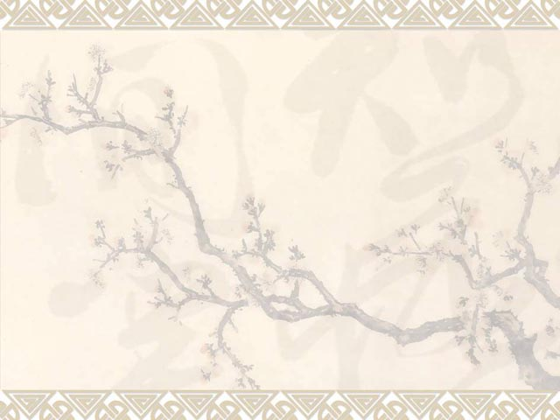
1、你怎样评价飞卫、纪昌两人的行为？ 2、你认为当前的学习生活中最重要的是什么？
扩展 迁移

Slide 34
成功等于百分之九十九的汗水加百分之一的灵感。
成功来自于恒心、毅力，来自于扎实的基本功。
宝剑锋从磨砺出，梅花香自苦寒来。

Slide 35
拓展延伸
寻找生活中的“纪昌”与“飞卫”

Slide 36
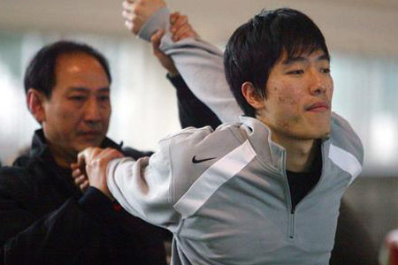
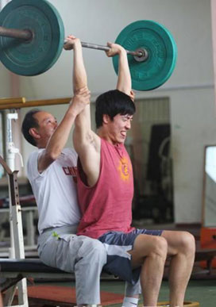
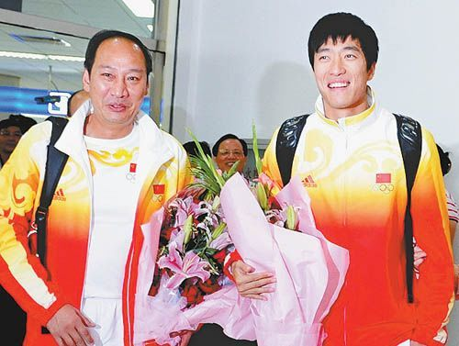

Slide 37
